Slide 1

Василь Симоненко
«Я українець. Оце і вся моя автобіорафія.»
Підготувала
Учениця 11-А класу
Таранущенко Дар'я

Slide 2
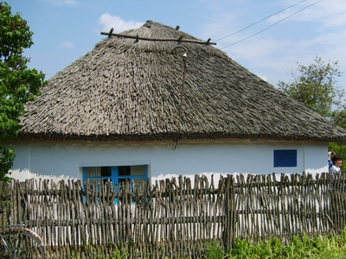

Народився Василь Симоненко 8 січня 1935 р.у селі Біївці Лубенського району на Полтавщині в селянській родині. Цей край пов'язаний із багатьма уславленими іменами та подіями. Наприклад, М. Коцюбинський побував колись поблизу Біївців біля криниці, поруч із якою відбувалися гомінкі ярмарки. Тут малий Василько вчився розуміти добро і зло, поважати людину праці.

Slide 3
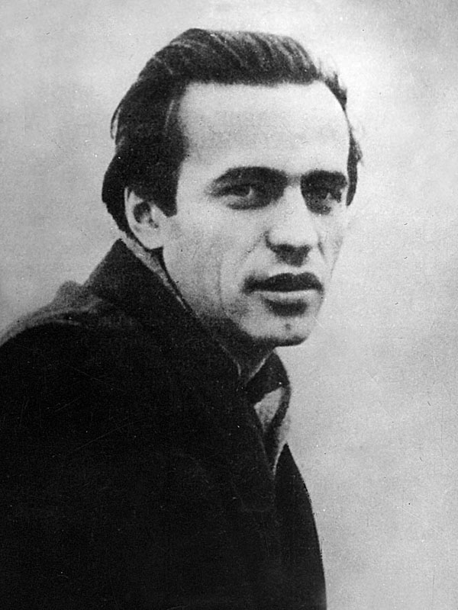
Виховувався без батька. Дитинство і юність припали на воєнні та післявоєнні роки. Ще у школі Василь почав складати вірші, і школярі називали його гучним словом «поет». Після закінчення сільської середньої школи (із золотою медаллю) у 1952-1957 навчався на факультеті журналістики Київського інституту. Працював секретарем в університетській багатотиражці, був учасником вузівської літстудії.

Slide 4
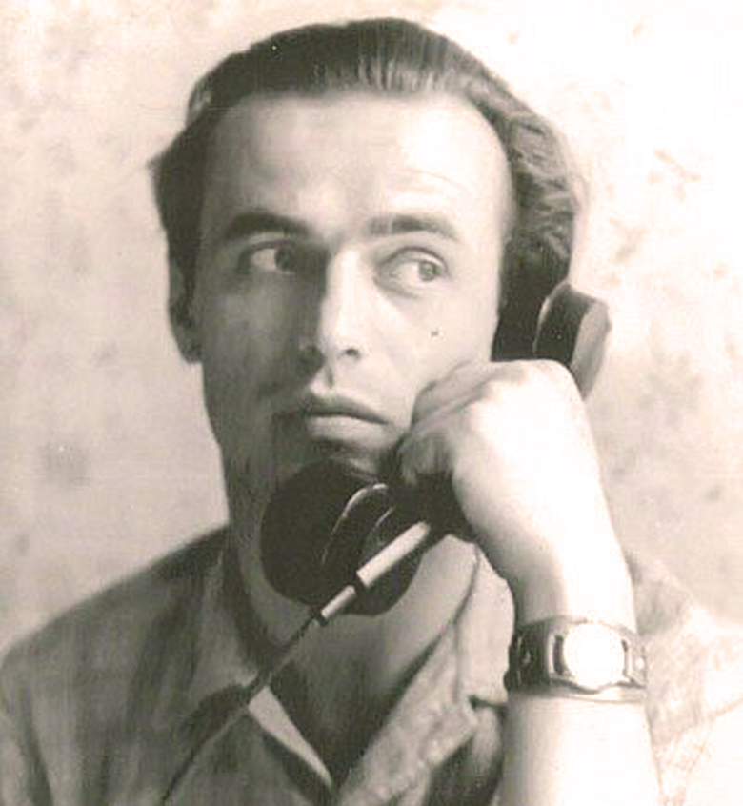

Симоненко почав писати, навчаючись в університеті. З 1957 він був співробітником газет «Молодь Черкащини», «Черкаська правда», власкором «Робітничої газети». Як журналіст, у своїх статтях показував хиби партійно-бюрократичного апарату, через що зазнавав систематичного цькування з боку офіційних владних структур.
Перша збірка поезій «Тиша і грім» з'явилася у 1962 році й одразу стала подією у літературно — мистецькому житті України.

Slide 5
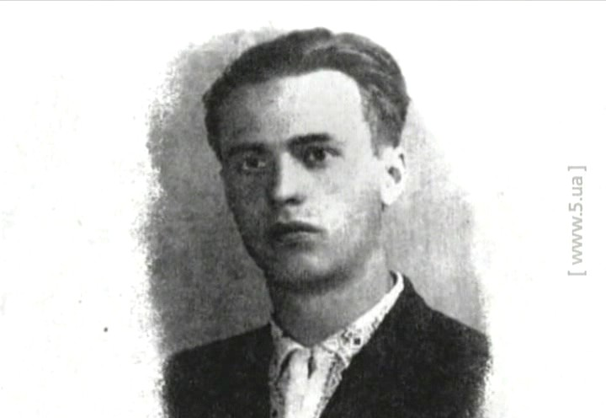
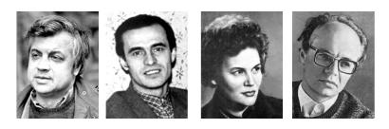
Навесні 1960 року в Києві було засновано Клуб творчої молоді. Учасниками цього мистецького утворення стали Алла Горська, Ліна Костенко, Іван Драч, Іван Світличний, Василь Стус, Микола Вінграновський, Євген Сверстюк та інші. Василь Симоненко брав активну участь у роботі клубу, багато їздив по Україні, залучався до літературних вечорів та диспутів, виступав на творчих вечорах...

Slide 6
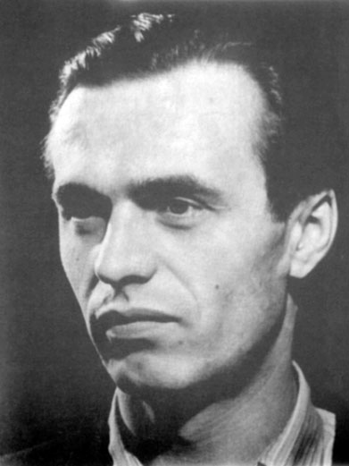
А ще займався пошуками місць масових поховань жертв сталінських репресій. То було покликання серця, внутрішня, потреба і вираз болю за народ, над яким було вчинено нелюдську, звірячу наругу. У той час за участю Василя Симоненка було складено і надіслано до Київської міської ради Меморандум з вимогою оприлюднити місцезнаходження масових поховань і перетворити їх на національні місця скорботи та пам'яті.

Slide 7
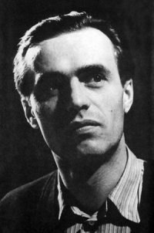
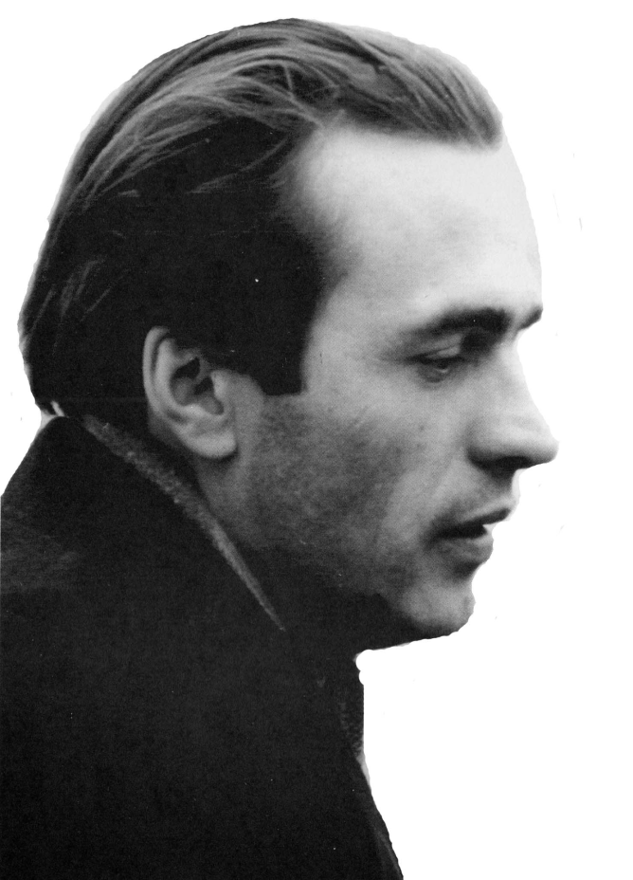
Точкою останнього відліку для Василя Симоненка була подія, що сталася влітку 1962 року на залізничному вокзалі в Черкасах. Між буфетницею тамтешнього ресторану і Симоненком випадково спалахнула щонайбанальніша суперечка: за кільканадцять хвилин до обідньої перерви самоправна господиня відмовилась продати Василеві пачку цигарок. Той, звичайно, обурився. На шум-гам нагодилося двоє чергових міліціонерів і, ясна річ, зажадали в Симоненка документи. Не передбачаючи нічого, Симоненко пред'явив редакційне посвідчення. А далі... Далі були побої в районному відділку міліції. Побої особливо жорстокі, біль яких невгамовно мучив Симоненка до самої смерті. Трохи більше як через рік після цього — 14 грудня 1963 року — він помирає.

Slide 8



Після смерті поета видано такі збірки: «Земне тяжіння» (1964) (висунута на здобуття премії ім. Т. Шевченка за 1965), «Поезії» (1966), «Лебеді материнства» (1981), «Поезії» (1985), казки «Цар Плаксій та Лоскотон» (1963), «Подорож у країну Навпаки» (1964), збірка новел «Вино з троянд» (1965), «Півні на рушниках» (1992). Колись першим слухачем казок був син поета Лесик. Давно вже виріс Олесь, і ось уже нові покоління читачів читають казки Симоненка.
Василя Симоненка було посмертно удостоєно Національної премії ім. Тараса Шевченка в 1995 році.

